Slide 1
微信小程序简明开发教程
主讲人：小刚老师

Slide 2
第4章 必备的微信小程序API
4.1 请求服务器数据API
4.2 文件上传与下载API
4.3 WebSocket会话API
4.4 图片处理API
微信小程序简明开发教程

Slide 3
第4章 必备的微信小程序API
4.5 文件操作API
4.6 数据缓存API
4.7 位置信息API
4.8 设备应用API
微信小程序简明开发教程

Slide 4
第4章 必备的微信小程序API
4.9 交互反馈API
4.10 登录API
4.11 微信支付API
4.12 分享API
微信小程序简明开发教程

Slide 5
第4章 必备的微信小程序API
4.13 实战：仿豆瓣电影微信小程序
微信小程序简明开发教程

Slide 6
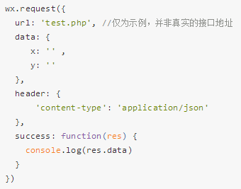
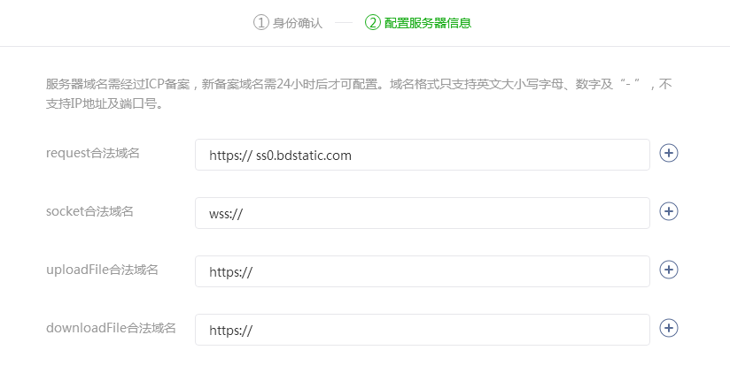
4.1 请求服务器数据API
第4章 必备的微信小程序API
微信小程序简明开发教程

Slide 7
4.2 文件上传与下载API
第4章 必备的微信小程序API
上传：wx.uploadFile(OBJECT)
下载：wx.downloadFile(OBJECT)
微信小程序简明开发教程

Slide 8
4.3 WebSocket会话API
第4章 必备的微信小程序API
WebSocket会话API
微信小程序简明开发教程

Slide 9
4.4 图片处理API
第4章 必备的微信小程序API
wx.chooseImage(OBJECT)选择图片
wx.previewImage(OBJECT)预览图片
wx.getImageInfo(OBJECT)获得图片信息
wx.saveImageToPhotosAlbum保存图片到相册
微信小程序简明开发教程

Slide 10
4.5 文件操作API
第4章 必备的微信小程序API
wx.saveFile保存文件到本地
wx.getSavedFileList获取本地文件列表
wx.getSavedFileInfo获取本地文件信息
wx.removeSavedFile删除本地文件
wx.openDocument打开文档
wx.getFileInfo获取文件信息
微信小程序简明开发教程

Slide 11
4.6 数据缓存API
第4章 必备的微信小程序API
数据缓存到本地
获取本地缓存数据
移除和清理本地缓存数据
微信小程序简明开发教程

Slide 12
4.7 位置信息API
第4章 必备的微信小程序API
获得位置、选择位置、打开位置
地图组件控制
微信小程序简明开发教程

Slide 13
4.8 设备应用API
第4章 必备的微信小程序API
获得系统信息
获取网络状态
加速度计
罗盘
拨打电话
扫码
微信小程序简明开发教程

Slide 14
4.8 设备应用API
第4章 必备的微信小程序API
剪贴板
蓝牙
屏幕亮度
用户截屏事件
振动
手机联系人
微信小程序简明开发教程

Slide 15
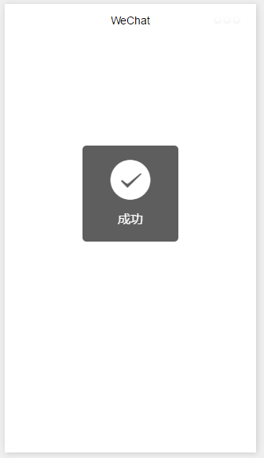
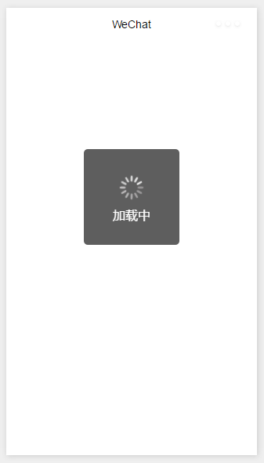
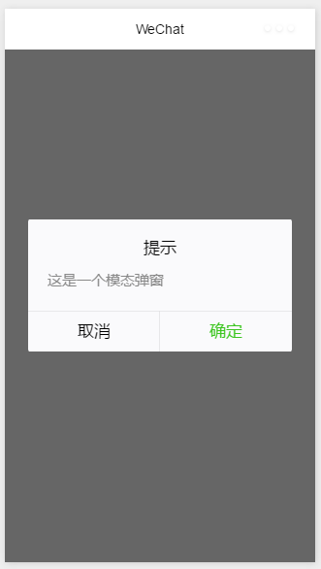
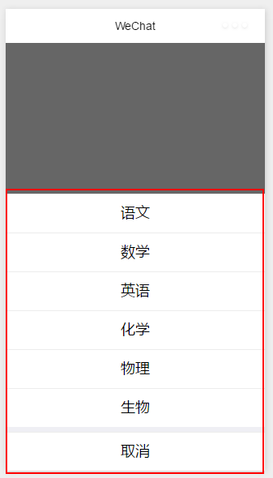
4.9 交互反馈API
第4章 必备的微信小程序API
消息提示框
模态弹窗
操作菜单
微信小程序简明开发教程

Slide 16
4.10 登录API
第4章 必备的微信小程序API
wx.login(OBJECT)获取登录凭证code
用户登录凭证code发往开发者服务器换取唯一标识(openid)和会话密钥(session_key)
开发者服务器获取唯一标识(openid)和会话密钥(session_key)
开发者服务器生成自己的sessionId
小程序客户端保存sessionId
wx.checkSession(OBJECT) 检查登陆态是否过期
wx.getUserInfo(OBJECT) 获取用户信息
微信小程序简明开发教程

Slide 17
4.11 微信支付API
第4章 必备的微信小程序API
微信小程序调用wx.login方法，获取用户登录凭证code；
微信小程序将用户登录凭证code传输给自己的开发后台者服务器；
开发者后台服务器根据用户登录凭证code向微信服务器请求获取唯一标识(openid)；
开发者后台服务器获取到唯一标识（openid）后，开发者后台服务器调用统一下单支付接口，来获取预支付交易会话标识（prepay_id）；
开发者后台服务器调用签名，并返回支付需要使用的参数；
微信小程序调用wx.requestPayment方法发起微信支付；
开发者后台服务器接收微信服务器的通知以及处理微信服务器返回的结果；
微信小程序简明开发教程

Slide 18
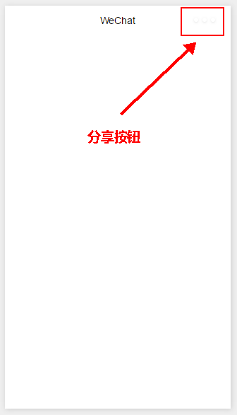
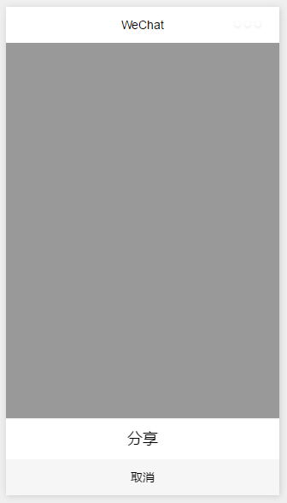
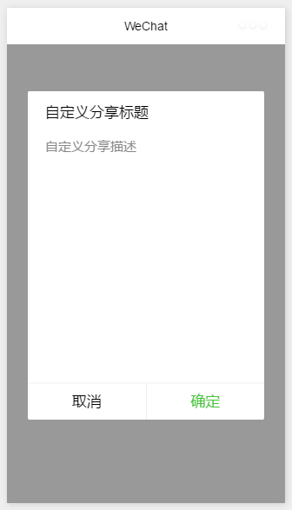
4.12 分享API
第4章 必备的微信小程序API
微信小程序简明开发教程

Slide 19
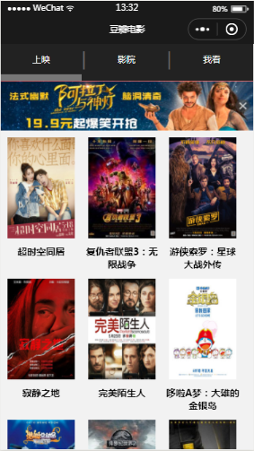
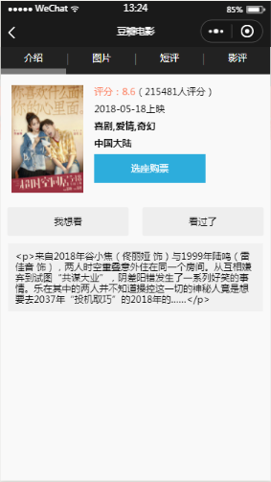
4.13 实战：仿豆瓣电影微信小程序
第4章 必备的微信小程序API
微信小程序简明开发教程

Slide 20
总结
第4章 必备的微信小程序API
请求服务器数据API
文件上传与下载、WebSocket会话API
图片处理API
文件操作API
数据缓存API
位置信息API
设备应用API
交互反馈API
登录、微信支付、分享API
微信小程序简明开发教程

Slide 21
谢谢观看

